Slide 1
اقامت كلية العلوم والدراسات الإنسانية بالغاط يوم الاربعاء الموافق 24/7/1436هـ لقاء تعريفي لطلاب مدارس محافظة الغاط من المرحلة الثانوية العامة والمعهد العلمي المتوقع تخرجهم هذا العام في مركز الرحمانية الثقافي بالغاط و تم خلال اللقاء تعريف الطلاب بنظام التعليم الجامعي و كيفية اختيار التخصص الجامعي كما تم تعريفهم بالكليات الموجودة بالجامعة والتخصصات المتاحة وشروط القبول كما تم اعطائهم نبذة تعريفية عن البرامج المتاحة بالكلية.

Slide 2
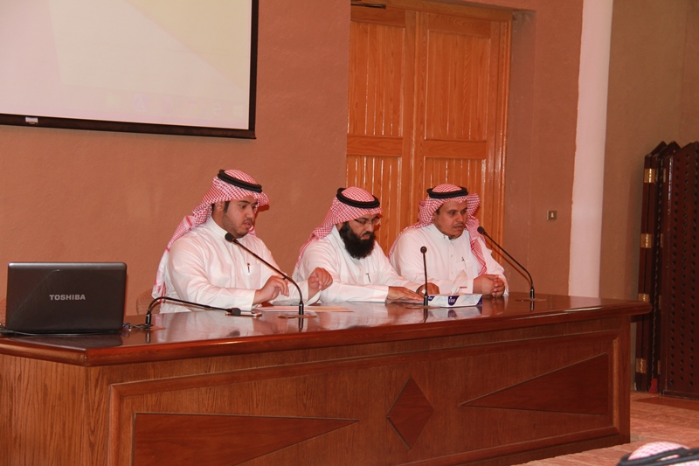

Slide 3
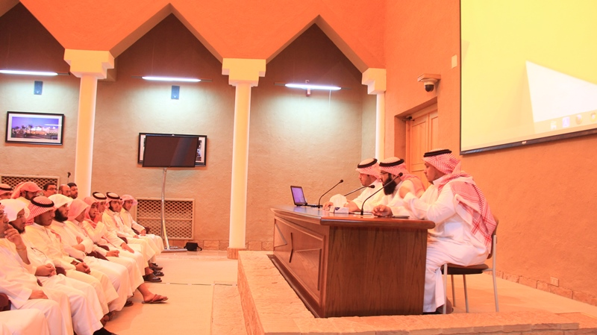

Slide 4
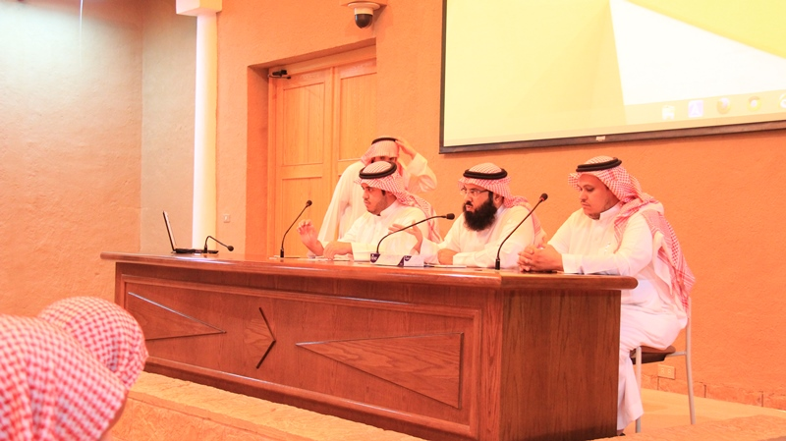

Slide 5
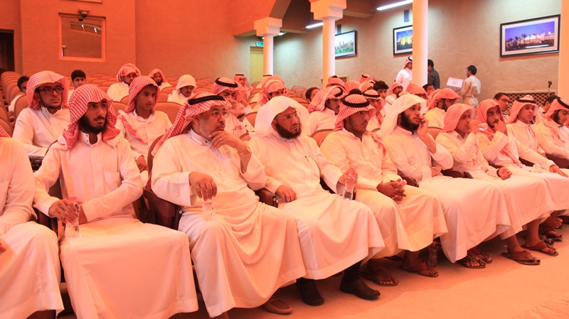

Slide 6
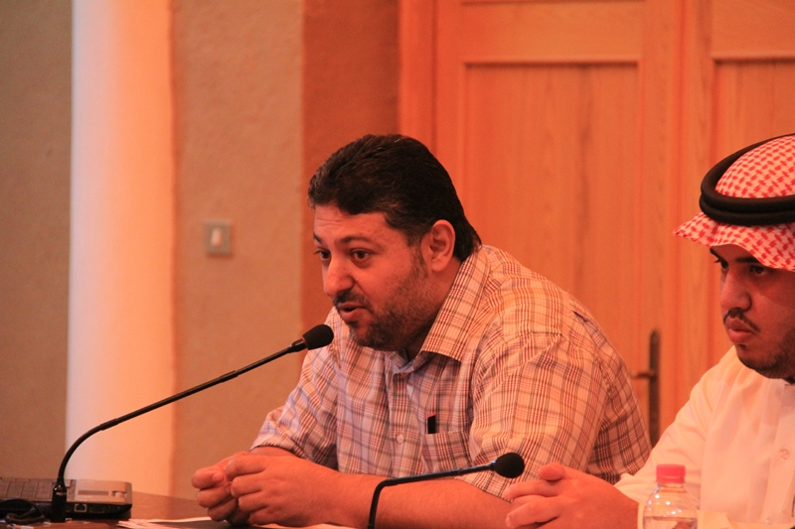

Slide 7
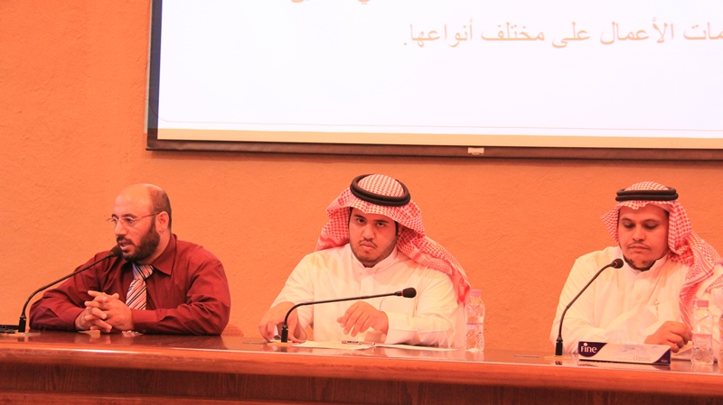

Slide 8
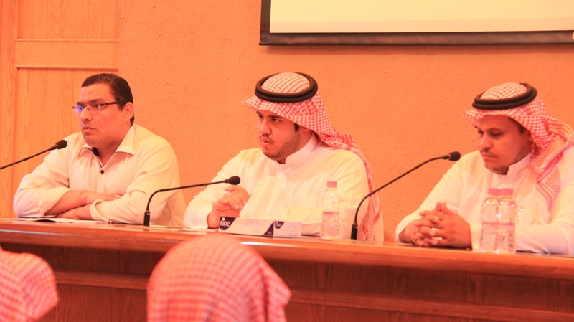

Slide 9
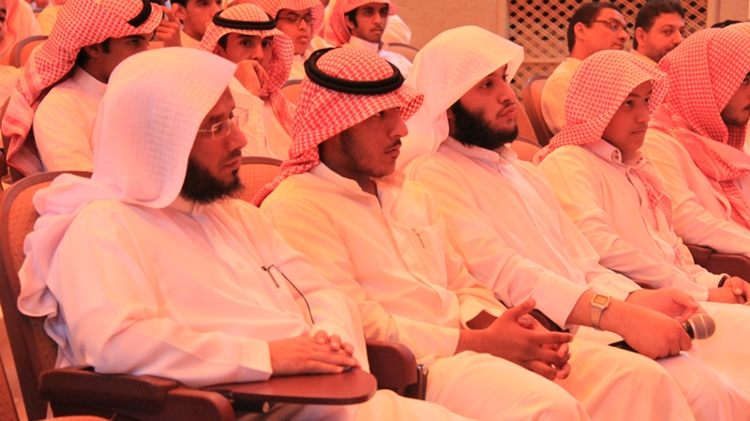

Slide 10
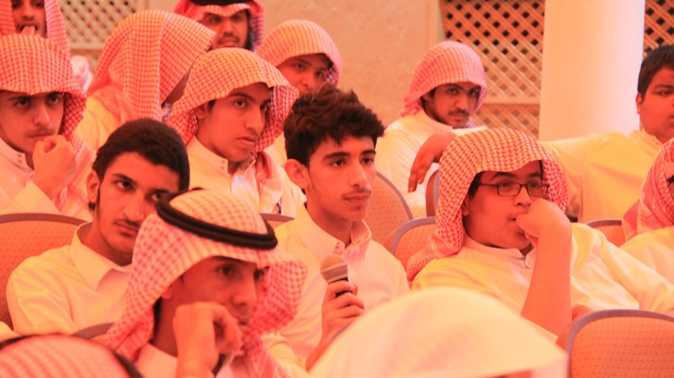

Slide 11
